Slide 1

NTA原理培训和部署 ----许清柏

Slide 2
背景
由于企业安全分析需要增加一个分析服务器，用以分析经过POP的流量。这个分析服务器安装的可能是第三方安全厂商的服务(奇安信)，也可能是自研的服务(WSGUARD)。

Slide 3
目录
NTA引流原理
奇安信NTA部署和引流
WSGUARD部署和引流

Slide 4

NTA引流

Slide 5
VXLAN
VXLAN它是一种 overlay 技术，通过三层的网络来搭建虚拟的二层网络。
每一个技术出来都有它要解决的问题，VXLAN 也不例外，那么我们先看看 VXLAN 到底要解决哪些问题。
虚拟化（虚拟机和容器）的兴起使得一个数据中心会有成千上万的机器需要通信，而传统的 VLAN 技术只能支持 4096 个网络上限，已经满足不了不断扩展的数据中心规模。
越来越多的数据中心（尤其是公有云服务）需要提供多租户的功能，不同用户之间需要独立地分配 ip和 MAC 地址，如何保证这个功能的扩展性和正确性也是一个待解决的问题。
云计算业务对业务灵活性要求很高，虚拟机可能会大规模迁移，并保证网络一直可用，也就是大二层的概念。解决这个问题同时保证二层的广播域不会过分扩大，也是云计算网络的要求。

Slide 6
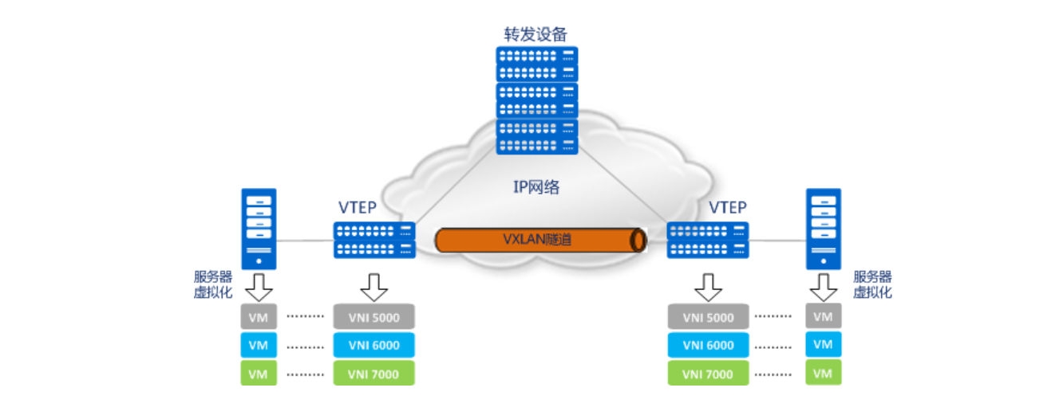
vxlan网络模型
Notes:
VTEP（VXLAN Tunnel Endpoints）：vxlan 网络的边缘设备，用来进行 vxlan 报文的处理（封包和解包）。
vtep 可以是网络设备（比如交换机），也可以是一台机器（比如虚拟化集群中的宿主机）
VNI（VXLAN Network Identifier）：VNI 是每个 vxlan 的标识，是个 24 位整数，一共有 2^24 = 16,777,216（一千多万），
一般每个 VNI 对应一个租户，也就是说使用 vxlan 搭建的公有云可以理论上可以支撑千万级别的租户
Tunnel：隧道是一个逻辑上的概念，在 vxlan 模型中并没有具体的物理实体想对应。隧道可以看做是一种虚拟通道，
vxlan 通信双方（图中的虚拟机）认为自己是在直接通信，并不知道底层网络的存在。从整体来说，每个 vxlan 网络
像是为通信的虚拟机搭建了一个单独的通信通道，也就是隧道。

Slide 7
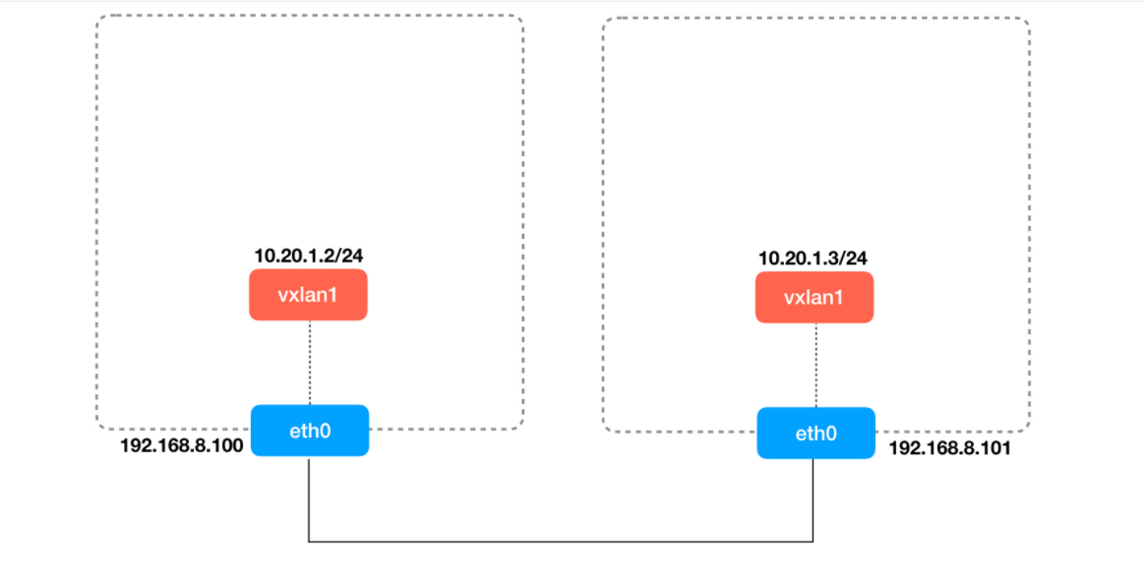
利用vxlan实现2台机器上的虚机互通
Notes:
点对点vxlan
$ ip link add vxlan1 type vxlan id 1 dstport 4789 remote 192.168.8.101 local 192.168.8.100 dev eth0
$ ip -d link show dev vxlan1
$ ip addr add 10.20.1.2/24 dev vxlan1
$ ip link set vxlan1 up
root@node0:~# ip route
10.20.1.0/24 dev vxlan100 proto kernel scope link src 10.20.1.2
root@node1:~# bridge fdb #类似交换机维护MAC表的FDB地址表
00:00:00:00:00:00 dev vxlan1 dst 192.168.8.101 via eth0 self permanent

Slide 8
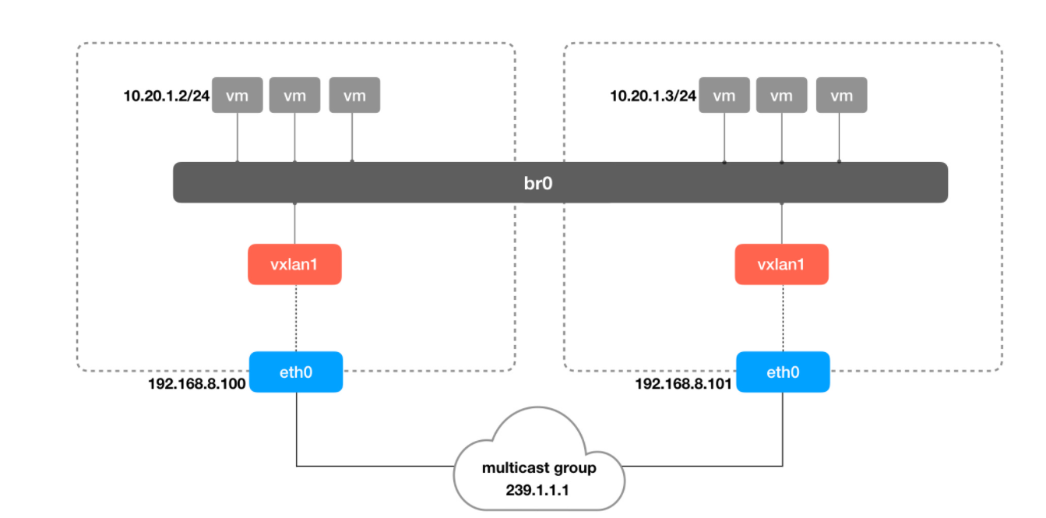
利用vxlan实现2台机器上的虚机互通
VXLAN 全称是 Virtual eXtensible Local Area Network，虚拟可扩展的局域网。它是一种 overlay 技术，通过三层的网络来搭建虚拟的二层网络
Notes:
多播模式的vxlan
1.创建 vtep interface
ip link add vxlan1 type vxlan id 1 dstport 4789 group 239.1.1.1 local 192.168.8.100 dev eth0
ip -d link show vxlan1
2.创建网桥 br0，把 vtep interface 绑定到上面
brctl addbr br0
ifconfig br0 up
brctl addif br0 vxlan1
ifconfig vxlan1 up
3. 模拟把容器加入到网桥的操作，创建一个 network namespace，和一对 veth pair：
#先创建命名空间
ip netns add ns1
# 创建 veth pair，并把一端加到网桥上
ip link add veth0 type veth peer name veth1
ip link set dev veth0 master br0
ip link set dev veth0 up
# 配置容器内部的网络和 IP
ip link set dev veth1 netns ns1
ip netns exec ns1 ip link set lo up
ip netns exec ns1 ip link set veth1 name eth0
ip netns exec ns1 ip addr add 10.20.1.2/24 dev eth0
ip netns exec ns1 ip link set eth0 up

Slide 9
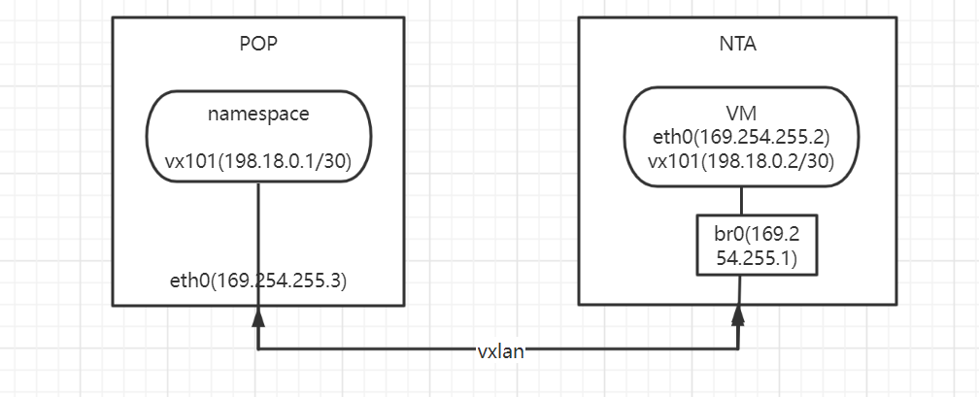
利用vxlan实现nta机器和pop互通

Slide 10
奇安信部署和导流
奇安信部署
sheeta编排

Slide 11
链接
奇安信：https://wiki.haplat.net/pages/viewpage.action?pageId=237528765

Slide 12
WSGUARD部署和引流

Slide 13
链接
WSGUARD部署：https://wiki.haplat.net/pages/viewpage.action?pageId=237534113

Slide 14
THANKS
20220302 by 许清柏

